Slide 1
Lion - Holo
Người Thực Hiện:
Vũ Duy Đạt
Phạm Minh Hoàng

Slide 2
1. Giới Thiệu
Hologram là ảnh trình chiếu mà ta có thể quan sát được vật thể dưới bất kỳ góc nhìn nào như thể là có đang ở vật thể ấy ở đó mặc dù ta không thể sờ được.
Pyramid Hologram : là một lăng kính dùng để tạo ra những hình ảnh "lơ lửng" trong không khí mà người xem có thể quan sát được từ nhiều chiều khác nhau.

Slide 3
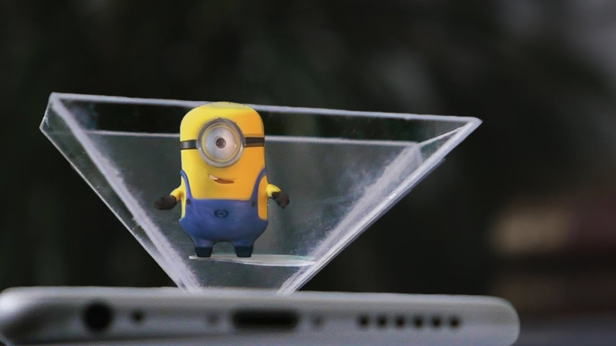

Slide 4
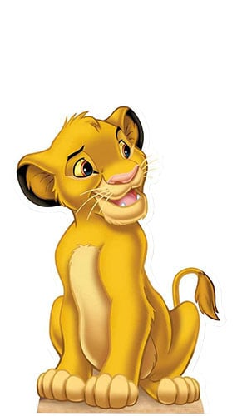
2. Nội dung
Từ chiếc kính Pyramid Hologram nhóm mình đã nghĩ ra 1 ý tưởng về game dành cho trẻ em. Với con vật ngộ nghĩnh dễ thương là chú vua sử tử trong bộ phim hoạt hình cùng tên của hãng one disney

Slide 5
2. Nội dung
Con sư tử này sẽ làm theo những hành động mà người nói nói ra. Và nó còn có khả năng tính toán

Slide 6
3. Thuật Toán
Thư viện sử dụng: UnityEngine.Windows.Speech
Bắt keyword của người nói và thực hiện hàm sau khi bắt được keyword
Dictionary<string, System.Action> keywords
= new Dictionary<string, System.Action>();
keywords.Add("roar", () =>
{
roarCalled();
});

Slide 7
4. Ứng dụng
Học tiếng anh
Giải trí
Tính toán cho trẻ

Slide 8
THANKS FOR YOUR ATTENTION
DEMO

